Slide 1
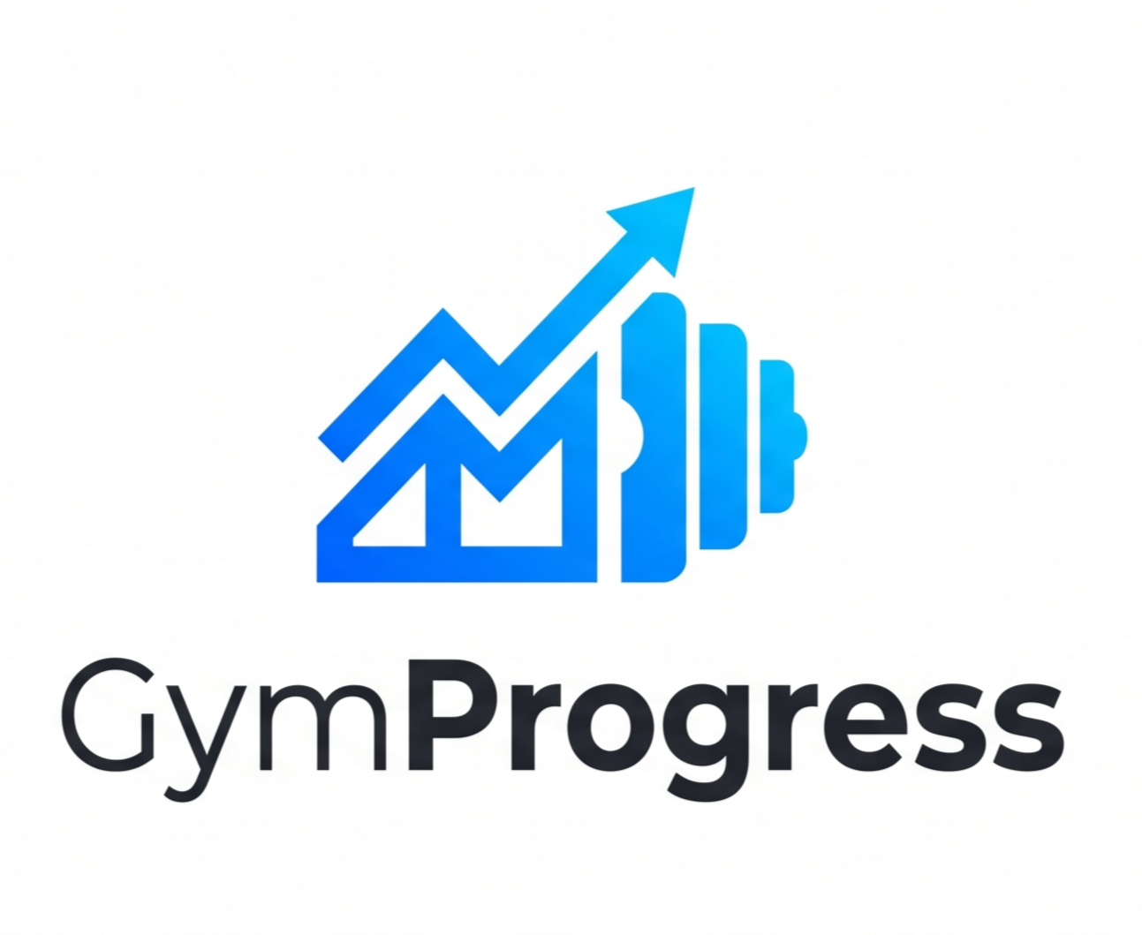
Gymprogess
Millán Merino Martínez

Slide 2
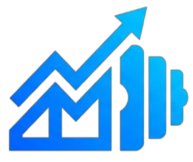
gymprogress
GymProgress es una aplicación móvil integral diseñada para la gestión y el seguimiento del entrenamiento físico. Sus pilares fundamentales son:
Gestión de Rutinas: Creación, organización y seguimiento de entrenamientos personalizados.
Catálogo de Ejercicios: Base de datos estructurada para planificar y guiar las sesiones.
Seguimiento de Evolución: Registro y análisis del progreso a través del control detallado de las métricas corporales del usuario.

Slide 3

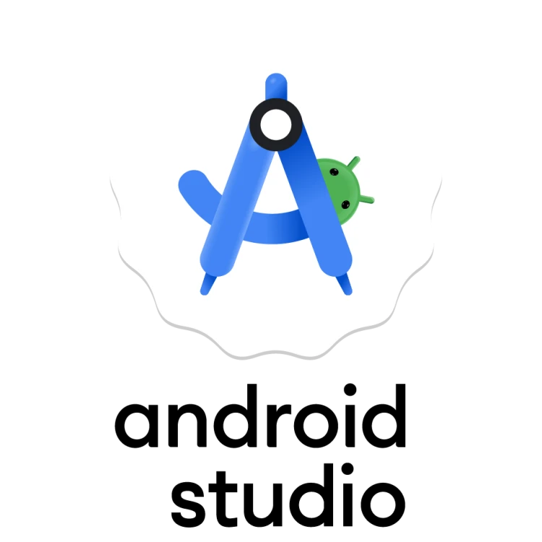


Herramientas software
IntelliJ IDEA
Hibernate
Springboot
Android studio
Retrofit

Slide 4
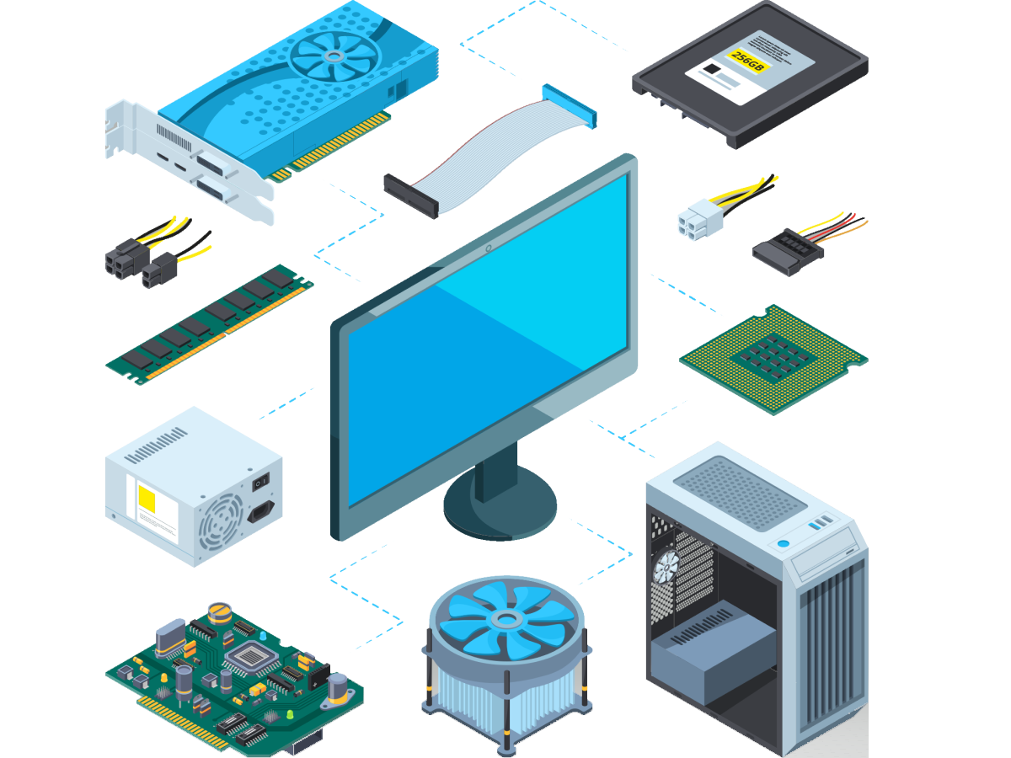
Herramientas hardware.
Ryzen 7 7700X
Nvidia 4070
32 GB RAM
SSD M.2 2TB

Slide 5
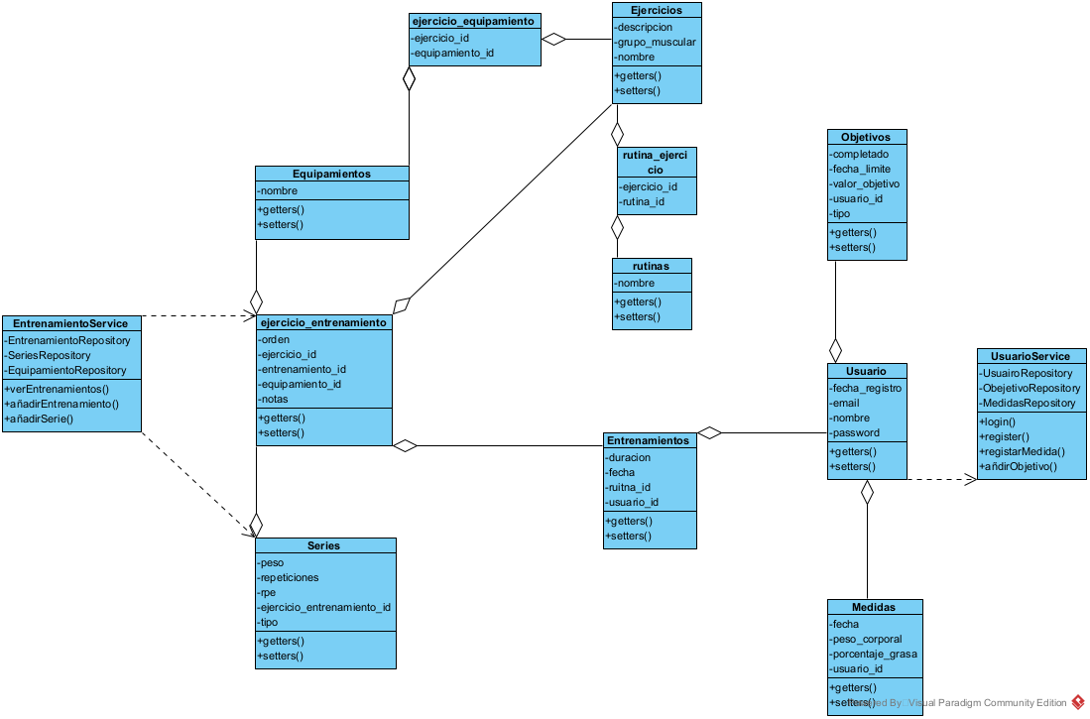
Arquitectura

Slide 6
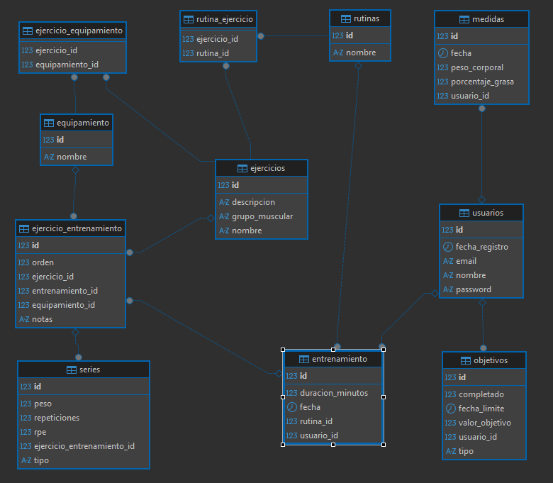
Base de datos

Slide 7
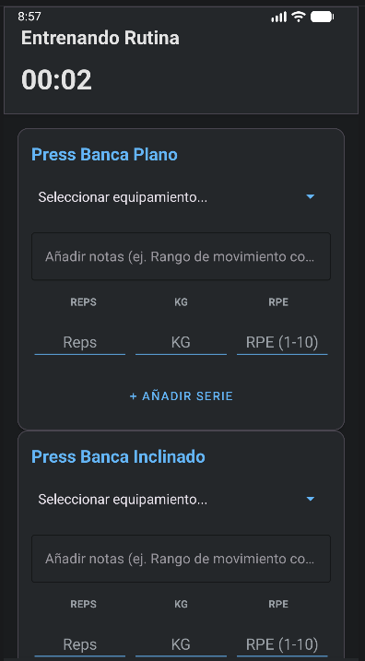
Funcionalidades
Realizar Entrenamiento Libre
Realizar Entrenamiento Basado en una Rutina
Añadir seguimiento
Añadir Objetivos

Slide 8
Desarrollos posteriores
Entrenadores personales
Base de datos local

Slide 9
Bibliografía
Desarrollo Movil
https://developer.android.com/docs
https://kotlinlang.org/docs/home.html
https://m3.material.io/
https://square.github.io/retrofit/
Desarrollo Servidor
https://docs.spring.io/spring-boot/docs/current/reference/html/
https://docs.oracle.com/en/java/
https://hibernate.org/orm/documentation/
https://jwt.io/introduction
Base de Datos y Almacenamiento
https://dev.mysql.com/doc/refman/en/
https://developer.android.com/training/data-storage/room

Slide 10
FIN

